Slide 1
Resultados de la semana en curso y programación de la semana 16 de 2017 V1
22/04/2016
1
1
Notes:
1

Slide 2
Resultados de la semana en curso:
Comentarios generales
22/04/2016
2
2

Slide 3
Resumen semana actual N° 16 y perspectivas semana 17
El despacho ha sido básicamente hidráulico aunque en algunos días el despacho ha necesitado por potencia térmico de hasta PTA.
Durante la semana se han producido precipitaciones muy importantes en todas las centrales que han producido apertura de vertederos en todas las represas.
En Salto Grande las principales precipitaciones se han producido en la cuenca inmediata por lo que los aportes han subido significativamente hasta un pico de 22.000 m3/s. Los citados aportes no han producido aun un descenso en la potencia disponible que produzca la entrada de térmico. La potencia mínima disponible de SG ha sido de 1700 MW para ambos países.
En caso de darse las lluvias previstas Salto Grande esara con vertederos abiertos por 10 días al menos.
En vista que las lluvias fueron fundamentalmente en la cuenca inmediata, si no se consideran las lluvias previstas los aportes bajan rápidamente.
En el río Negro se produjeron lluvias importantísimas en todas las cuencas pero mayores comparativamente en la cuenca de Terra.

Slide 4
Perspectivas para la semana 17
Se han abierto vertederos en todas las centrales
  Terra se abrió vertederos el 18 y se prevé que se abra en banda el sábado. Se estima llegue a 82,7 m
  Palmar se abrió vertederos el 17 llegando a un pico de vertido de 5500 m3/s, alcanzando cotas máximas aproximadas de 41.6 y 8.25 m en Palmar y Mercedes respectivamente.
Cabe destacar que los aportes en Terra puntualmente han alcanzado promedios del orden de 8000 m3/s
Se han realizado pruebas de la conversora con dirección Brasil – Uruguay. En el día de hoy viernes se instala nuevo software de control de la conversora y se realizaran pruebas de hasta 500 MW. Para las mismas se deja margen en todas las hidráulicas

Slide 5
Modelos
Comentarios
No presentan interes

Slide 6
DESPACHO PROPUESTO
De acuerdo a lo anterior el despacho propuesto es el siguiente a evaluar el lunes:
  Auto despachados.
  Hidráulico a pleno
  Térmico en caso de ser necesario

Slide 7
Resultados de la semana en curso:
Comparación ejecutado-programado
.
22/04/2016
7
7

Slide 8
Datos globales semanales (jueves)

Slide 9
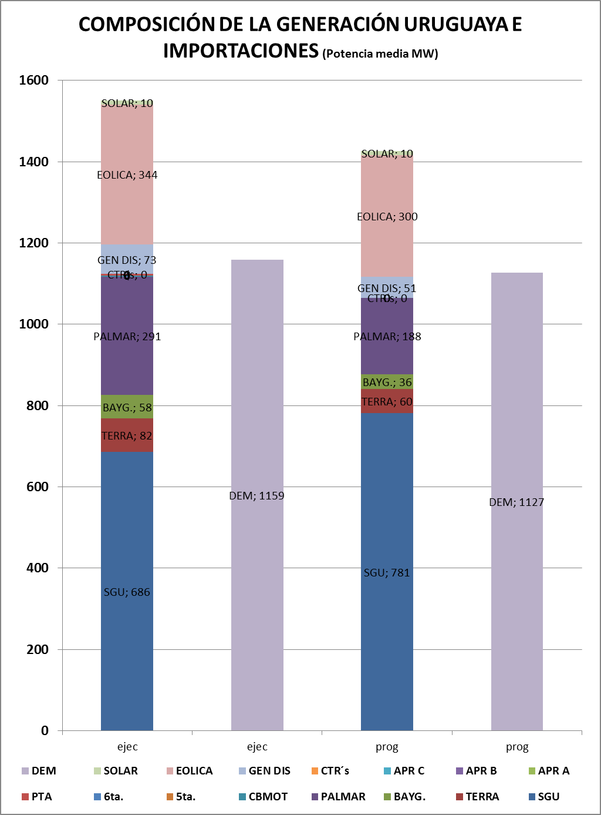
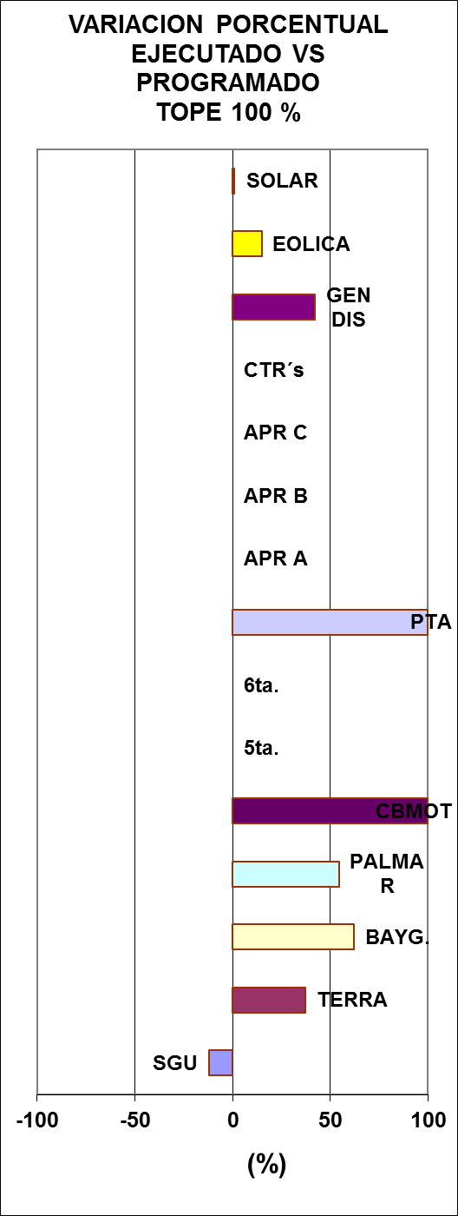
Datos globales semanales (jueves) Comparación previsto-ejecutado producción
MAS TERMICO POR MENOS POTENCIA EN SG Y PUREBAS DE CONVERSORA
MAS RÍO NEGRO POR EXPORTACION A ARGENTINA

Slide 10
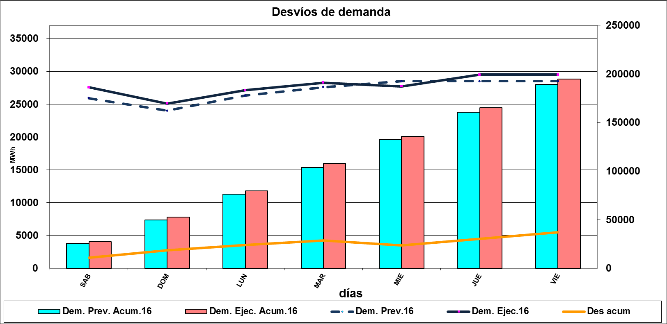
Evolución de la demanda

Slide 11
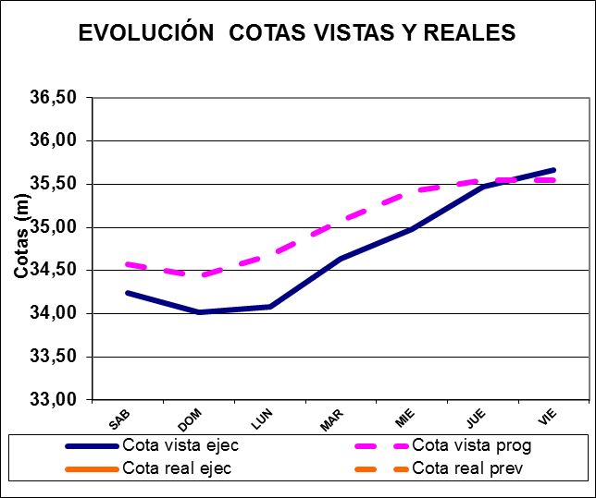
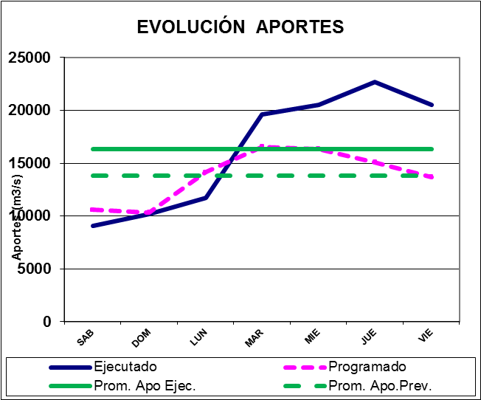
COMPARATIVO DE APORTES DE CENTRALES HIDRAULICAS
SALTO GRANDE

Slide 12
RIO NEGRO

Slide 13
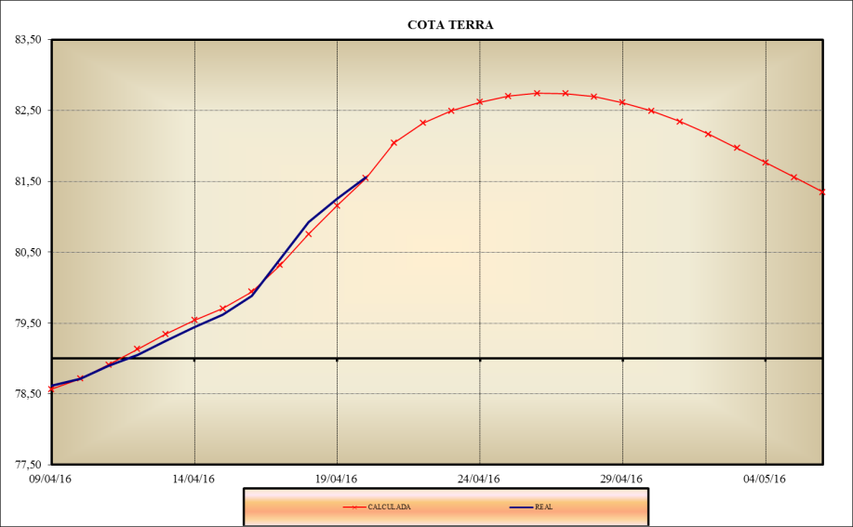
Hidrógrafo Terra, sin considerar pronósticos de precipitaciones

Slide 14
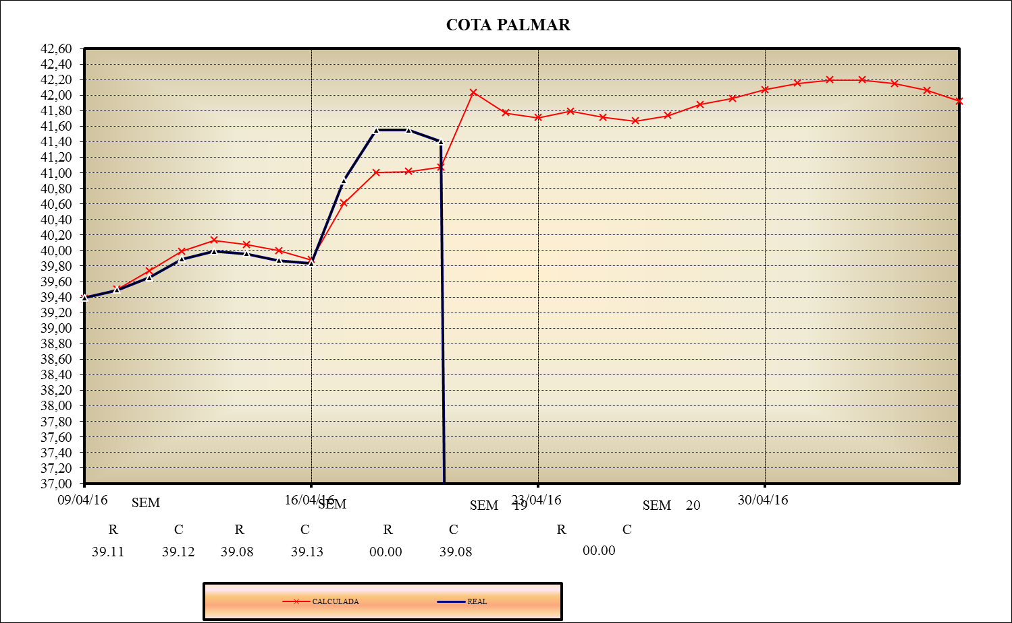
Hidrógrafo de Palmar sin considerar lluvias previstas

Slide 15
Previsión aportes Salto Grande (Fuente CTM, jueves)

Slide 16
PRONOSTICOS SEMANA 16/16 (jueves)

Slide 17
Previsiones de generación eólica fecha 21/4/16

Slide 18
Semana próxima
22/04/2016
18
18

Slide 19
Previsión temperaturas (Accuweather, viernes)

Slide 20
Precipitaciones previstas para los próximos días, Fuente CPTEC BRAMS (3 Dias) - (5 x 5 km)
(actualizado viernes)
Viernes

Slide 21
Precipitaciones previstas para los próximos días, Fuente CPTEC BRAMS (3 Dias) - (5 x 5 km)
(actualizado viernes)
Sábado
Viernes

Slide 22
Precipitaciones previstas para los próximos días, Fuente CPTEC BRAMS (3 Dias) - (5 x 5 km)
(actualizado viernes)
Domingo

Slide 23
Precipitaciones previstas para los próximos días, Fuente INMET (actualizado viernes)
viernes

Slide 24
Precipitaciones previstas para los próximos días, Fuente CPTEC (actualizado viernes)
sábado

Slide 25
Precipitaciones previstas para los próximos días, Fuente CPTEC (actualizado viernes)
Domingo

Slide 26
Precipitaciones previstas para los próximos días, Fuente INMET (actualizado viernes)
lunes

Slide 27
Precipitaciones previstas para los próximos días, Fuente INMET (actualizado viernes)
martes

Slide 28
Precipitaciones previstas para los próximos días, Fuente INMET (actualizado viernes) miércoles

Slide 29
Previsión precipitaciones acumuladas INMET y CPTEC (jueves)

Slide 30
Acumulados precipitaciones fuentes CPTEC E INMET, 5 Y 7 dias respectivamente

Slide 31
Programación semanal
2016-17
22/04/2016
31
31
Notes:
31

Slide 32
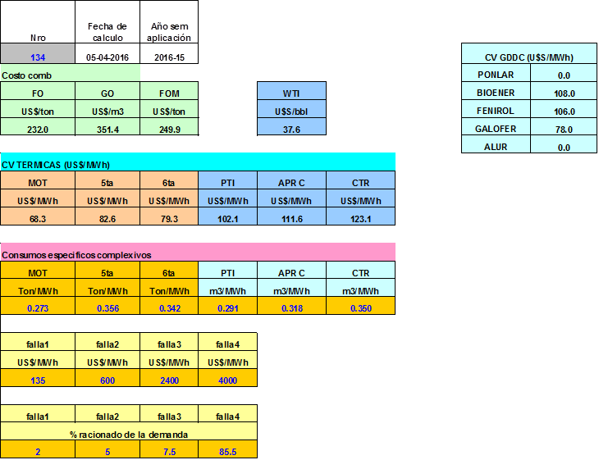
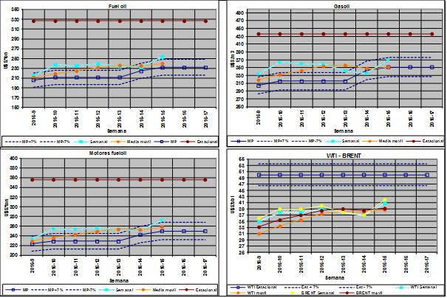
COSTO GENERACIÓN TÉRMICA

Slide 33
MODELOS

Slide 34
SimSEE, caso libre

Slide 36
Programa de generación de la semana 17/16:
22/04/2016
36
36

Slide 37
Programa semanal (jueves)

Slide 38
Datos energéticos diarios

Slide 39
Datos hidráulicos diarios

Slide 40
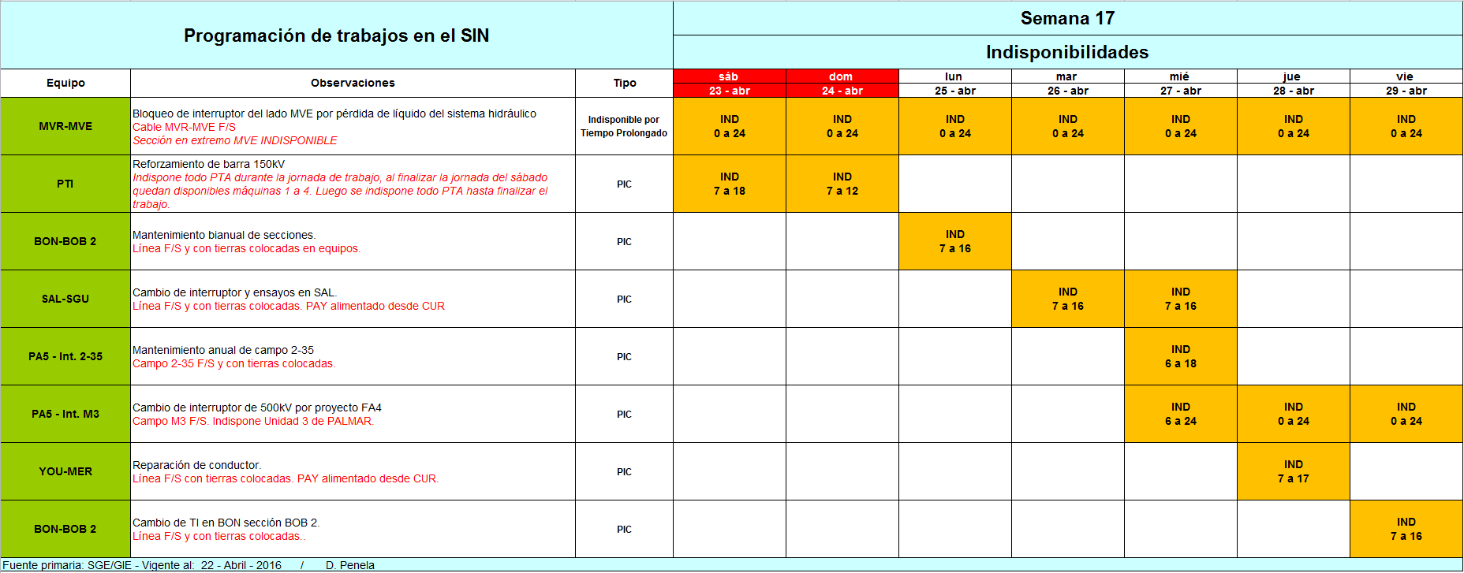
Principales trabajos en la red

